Slide 1
今日やること
プログラム環境をどうするか？
役割分担(どの画面を誰がやるか)
スケジュール立案
制作

Slide 2
ファイル名
password_meaage. hml
password_meaage..css
新規登録
new_register.hml
new_register.css
パスワード忘れ１
TOPページ
ログイン画面
パスワード忘れ2
password_register. hml
password_ register..css
TOP.html
TOP.css
login.hml
login.css
メイン画面
論文追加
paper_add. hml
paper_add.css
paper_add. hml
paper_add.css
main.hml
main.css
論文詳細
paper_detail. hml
paper_detail.css

Slide 3
プログラム環境はどうするか？？
候補
1. Visual Studio Code(HTML・CSS・
JavaScript・Pythonなど)
2. Sublime Text(HTML・CSS・Javascript)
3. Eclipse(Java)
4. NetBeans(Java・JavaScript・PHP)
5. 大学のPCにあるCentOsを使うか

Slide 4
役割分担を決めよう
決める方法
①個別に決めるか
②研究室ごとに区切るか

Slide 5
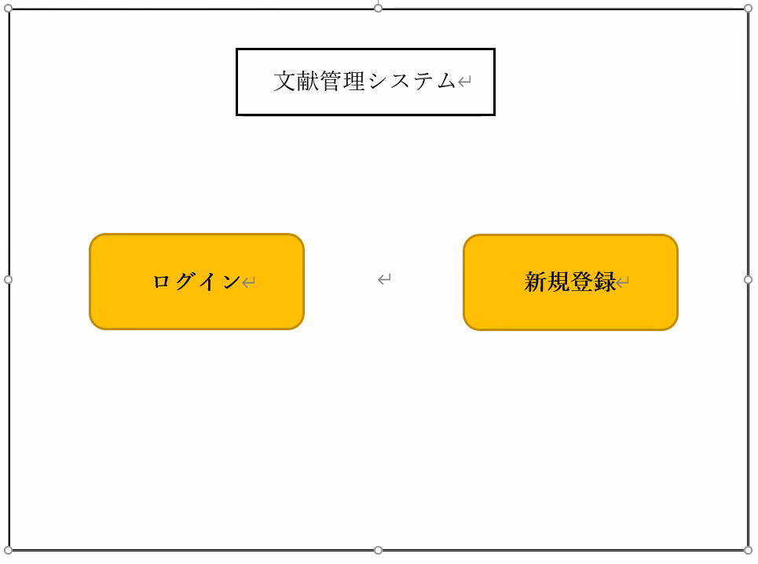
TOPページ（ログイン・新規登録画面)
最初に表示される画面
ユーザー登録済みの場合はログイン
ユーザー登録していない場合は新規登録が必要
担当者：杉本くん

Slide 6
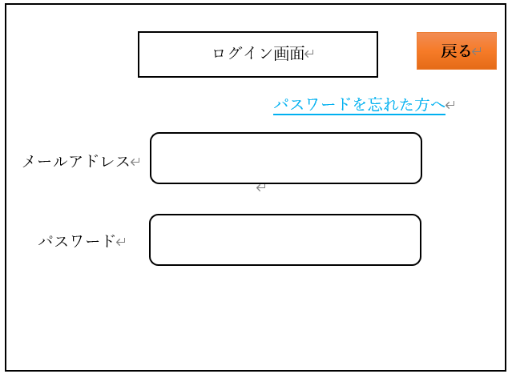
ログイン画面
ログインの際に登録したメールアドレスとパスワードを入力
メールアドレスまたはパスワードが一致しない場合、正しく入力されるまでログインできない
パスワードを忘れた場合は「パスワードを忘れた方へ」を押すとパスワード再登録画面へ遷移
戻るボタンを押すとTOPページに遷移
担当者：杉本くん
ログイン

Slide 7

パスワード忘れ1
(URL送信)
パスワードを忘れたときに遷移
登録していたメールアドレス宛にパスワード変更URLを送信
メール送信が完了すると「送信しました」と表示
戻るボタンでログイン画面に遷移
パスワードを再登録
担当者：
藤田くん
メールアドレスを入力
送信

Slide 8
パスワード忘れ2
(パスワード再登録)
メールアドレスURLより
パスワード忘れ１で入力したメールアドレスのURLをから遷移
新規パスワードを入力
新規パスワードを再入力（確認用）
登録ボタンを押すと新規パスワードで再登録
戻るボタンでログイン画面に遷移
パスワードを再登録
新規パスワード入力
担当者：峯久くん
新規パスワード再入力
登録

Slide 9
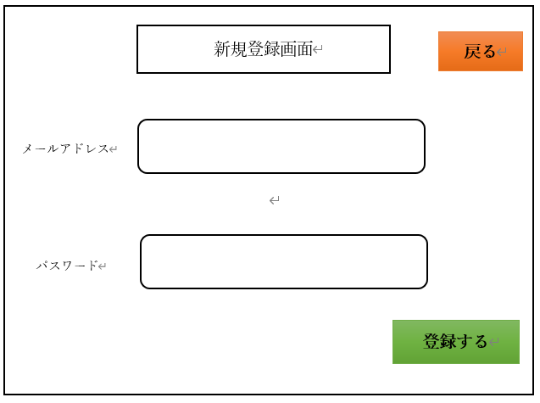
新規登録画面
メールアドレスとパスワードを入力
登録ボタンを押すと新規ユーザとして登録
戻るボタンでログイン画面に遷移
担当者：峯久くん

Slide 10
メイン画面
メイン
論文１
論文２
ログインしたら表示される画面
ユーザーが登録した論文の一覧が閲覧可能
論文を押すとブラウザの別タブでその論文の詳細画面が追加
新規論文登録ボタンを押すと論文追加画面に遷移
登録論文削除ボタンを押すと選択している論文を削除
チェックボックスで選択
警告文を表示
ログアウトボタンでログアウトが可能
論文一覧
ログアウト
＋新規論文登録
－登録論文削除
 | 論文名 | 最終更新日 | 登録日時
 | 特徴量軌跡の..... | 2021/06/07 | 2021/06/06
 | Learning to ....... | 2021/06/07 | 2021/06/06
担当者：髙橋くん

Slide 11

論文詳細
メイン
論文１
論文２
選択した論文の詳細とPDFを表示する画面
編集ボタンで論文の詳細の編集が可能
コピーボタンで論文を引用する際に必要な情報を取得
戻るボタンでメイン画面に遷移
ログアウトボタンでログアウトが可能
編集
コピー
ログアウト
論文名 | 著者 | 雑誌名 | 掲載年
特徴量軌跡の…
特徴量軌跡の…
担当者：小池くん

Slide 12
論文追加画面
論文を追加するための画面
論文名・著者・雑誌名・掲載年を入力
論文のPDFをドラッグ＆ドロップで選択
追加ボタンをクリックし論文を保存
戻るボタンでメイン画面に遷移
ログアウトボタンでログアウトが可能
ログアウト
論文追加
ログアウト
1.論文名：
2.著者名：
3.雑誌名：
担当者：小池くん
4.掲載年：
PDFをドラッグ＆ドロップ
追加

Slide 13
スケジュール立案
Googleのスプレッドシートの「ガントチャート」を利用
リンク先：https://docs.google.com/spreadsheets/d/14bWde71ev4S3TdWv738A4eCp5r1uiIQUDeopojJpdFQ/edit?usp=sharing

Slide 14
来週やること
画面設計をgithubにのせて置く
画面の遷移とか細かい機能とかを割り振る
サーバを聞いておく
スタイルの統一

